Slide 1
GESUNDHEITSMANAGEMENT IV
Teil 4b-3
Prof. Dr. Steffen Fleßa
Lst. für Allgemeine Betriebswirtschaftslehre und Gesundheitsmanagement
Universität Greifswald

Slide 2
Gliederung
1 Informationswirtschaft
2 Jahresabschluss
3 Controlling
Betriebsgenetik
  4.1 Annäherung
  4.2 Change Management
  4.3 Kooperation und Integration
  4.3.1 Grundlagen
  4.3.2 Kooperationen nach SGB V
  4.3.3 Ausgewählte Integrationsansätze
  4.3.3.1 Managed Care
  4.3.3.2 Medizinisches Versorgungszentrum
  4.3.3.3 Integriertes Gesundheitszentrum
  4.3.3.4 Franchising
  4.3.3.5 Wellness

Slide 3
4.3.3 Ausgewählte Integrationsansätze
4.3.3.1 Managed Care
Managed Care
  Definition:
    Steuerungsmodell des Gesundheitswesens, bei dem es durch eine intensive Zusammenarbeit verschiedener Akteure zu einer geführten Krankenversorgung, Prävention und Gesundheitsförderung kommt
    i.d.R. erfolgt die Steuerung durch selektive Kontrahierung, d.h. der Auswahl der Vertragspartner durch die Krankenkasse

Slide 4
Managed Care
Umsetzung
  USA:
    160 Mio. Amerikaner sind in einer Managed Care Organisation versichert (2001)
      davon 70 Mio. in einer Health Maintenance Organisation
  Deutschland:
    Modellvorhaben seit 1988 möglich (§§ 63 ff. SGB V)
    bislang kaum von Bedeutung
    Erfolgreichste Umsetzung: Hausarztzentrierte Versorgung (HzV) nach § 73b SGB V
    4,3 Mio. Versicherte in der HzV eingeschrieben (2017)
  Schweiz
    500.000 von insgesamt ca. 7 Mio Versicherte in Managed-Care-Modellen
      100.000 davon in HMOs, 400.000 in Hausarztnetzen

Slide 5
Managed Care: Typologie

Slide 6
4.3.3.2 Medizinisches Versorgungszentrum (MVZ)
GMG 2004: Vertragsärztliche Versorgung wird neu geregelt
  vorher: ausschließlich Vertragsärzte und ermächtigte Krankenhausärzte
  nachher: auch Medizinische Versorgungszentren
Besonderheit:
  Fachübergreifend (bis 2015)
  ärztlich geleitete Einrichtung
  Ärzte sind als Angestellte oder Vertragsärzte tätig
  MVZ kann von allen Leistungserbringern gegründet werden (auch Krankenhaus)
  Behandlungsvertrag nicht mit Ärzt*in, sondern MVZ
  Integration mit weiteren Diensten, z. B. Apotheken, Physiotherapie etc.

Slide 7
Medizinisches Versorgungszentrum (MVZ)
Rechtsgrundlage:
  § 95 SGB V: Teilnahme an der vertragsärztlichen Versorgung
  Teilnahme an der vertragsärztlichen Versorgung:
    zugelassene Ärzte
    zugelassene medizinische Versorgungszentren
    ermächtigte Ärzte (insb. ambulante Versorgung im Krankenhaus)
    ermächtigte ärztlich geleitete Einrichtungen (z. B. Krankenhäuser)
  Legaldefinition:
    Medizinische Versorgungszentren sind (fachübergreifende, bis 2015) ärztlich geleitete Einrichtungen, in denen Ärzte, die in das Arztregister nach Absatz 2 Satz 3 Nr. 1 eingetragen sind, als Angestellte oder Vertragsärzte tätig sind.
  Organisationsform:
    Die medizinischen Versorgungszentren können sich aller zulässigen Organisationsformen bedienen;
    sie können von den Leistungserbringern, die auf Grund von Zulassung, Ermächtigung oder Vertrag an der medizinischen Versorgung der Versicherten teilnehmen, gegründet werden.

Slide 8
Typologie von MVZ
Grundversorgungs-MVZ
  umfasst Facharztgruppen, die die breite Versorgung der Bevlökerung abdecken
    Allgemeinmediziner
    Hausärztlicher Internist
    Kinderarzt
    Orthopäde
    Gynäkologe
    evtl. HNO und/oder Augenarzt
    evtl. Zahnarzt
Spezialisierungs-MVZ
  Indikationsbezogen
  z. B. Diabetes-MVZ
    Allgemeinmediziner
    Diabetologen
    Nephrologen
    Gefäßchirurgen
    Augenärzte
    Diätassistenten
    Fußpfleger
    orthopädische Schumacher
Anwendung:
  Grundversorgungs-MVZ: braucht geringeren Einzugsbereich, z. B. auch in Kleinstädten
  Spezialisiserungs-MVZ: nur in Ballungszentren denkbar

Slide 9
MVZ: Umsetzung
Stand 31.12.1989
  BRD: 0
  DDR: 1650
Stand 31.12.2003
  Westliche Bundesländer: 0
  Berlin, Brandenburg: 50

Slide 10
MVZ: Umsetzung
Genehmigung wird nur erteilt, wenn ärztliche Bedarfsplanung (Kassenärztliche Vereinigung) dies zulässt
  d.h. es muss eine unbesetzte Niederlassung geben
MVZ muss mindestens zwei Facharztgruppen umfassen
  d.h., es muss in einem Gebiet mindestens zwei unbesetzte Zulassungen geben!
Folge:
  MVZ häufig Ausgründung eines Krankenhauses oder Kooperation von Vertragsärzten
  MZV häufig in Bereichen mit hohem Kapitalaufwand
    Beispiel: Strahlentherapie
  Krankenhäuser kaufen bewusst Zulassungen ausscheidender Ärzte auf

Slide 11
MVZ und Krankenhaus
Prinzip
  MVZ Teil der ambulanten Versorgung
  Tendenz: Aufweichung der strengen Trennung von ambulant und stationär
    Krankenhaus gründet MVZ für ihren ambulanten Bereich
    MVZ sucht sich Krankenhaus als starken Partner
    Modellvorhaben: gemeinsames Budget pro Patient*in, z.B. vollständige Diabetikerbetreuung

Slide 12
MVZ und Krankenhaus

Slide 13
MVZ ab 2011
Trägerschaft: nur noch
  Vertragsärzte
  Kliniken
Rechtsformen: nur noch
  Personengesellschaften
  GmbH
Leitung: Ärzt*in

Slide 14

4.3.3.3 Integriertes Gesundheitszentrum
Synonym: Ambulant-stationäres-Zentrum, regional-intersektorales Gesundheitszentrum, intersektorales Versorgungszentrum, …
Raab, E. (2022): Der lange Marsch vom Krankenhaus zum Intersektoralen Versorgungszentrum. Sellin

Slide 15

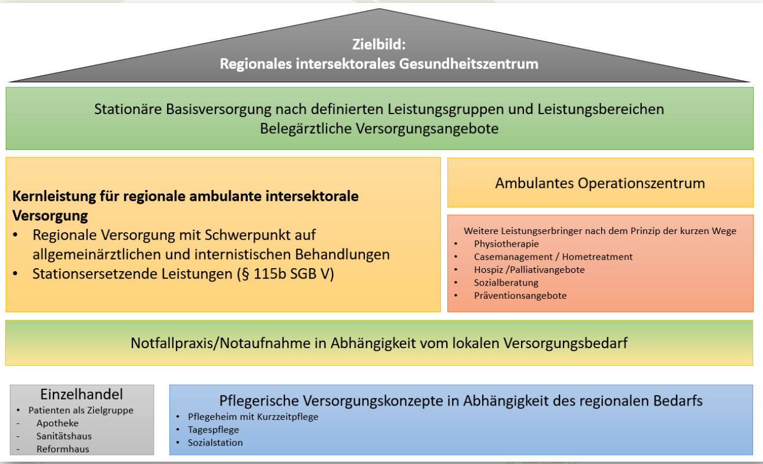
Integriertes Gesundheitszentrum
Raab, E. (2022): Der lange Marsch vom Krankenhaus zum Intersektoralen Versorgungszentrum. Sellin

Slide 16
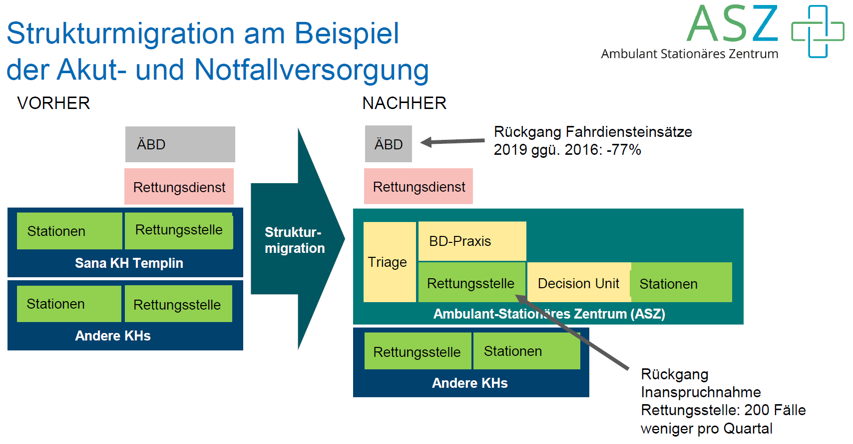
Ambulant-Stationäres Zentrum Templin
von Klitzing (2022): Sana Krankenhaus Templin: Ambulant-Stationäres Zentrum (ASZ) – ein Erfolgsmodell! Sellin

Slide 17



4.3.3.4 Franchising
Inhalt: Vertrag zwischen Franchising-Geber und Franchising-Nehmer über die Nutzung des Markennamen und die Corporate Identity
Gesundheitswesen:
Kette (Schönheits- und plast. Chirurgie) mit Charakter von Franchising
„Zahn-Discounter“: Insolvent
Umgeht Mehr- und Fremdbesitzverbot bei Apotheken

Slide 18
Franchising
Zukunftschancen:
  Arztpraxen als Franchising
  MVZs als Franchising
  Altenheime als Franchising
  Physiotherapien als Franchising
  …

Slide 19
Franchising
Möglicher Inhalt eines Franchising-Vertrags
  Nutzung des Namens und Logos
  Standardisiertes Qualitätsmanagementsystem
  Gemeinsamer Datenpool
  Zentrale Werbung
  Zentrale Fortbildung
  Übernahme administrativer Aufgaben (Patientenverwaltung, Abrechnung,…)
Vorteile
  für Patient*innen
    klares Qualitätsversprechen unabhängig vom Heimatstandort
    Nutzung der Hausärzt*in auch in anderen Orten
    Verfügbarkeit von Daten in anderen Orten
  für Ärzt*innen
    Partizipation an gutem Namen, Logo, Werbung, …
    Unterstützung bei QM, Administration etc.
    u.U. höhere Kreditwürdigkeit
Nachteile
  widerspricht traditionellem ärztlichen Standesbewusstsein als Freiberufler (scheinbar?)

Slide 20
4.3.3.5 Wellness
Wortbedeutung:
  Kombination aus „Wellbeing and Fitness“
  ganzheitliches Gesundheits- bzw. Lebensstilkonzept
  Gesundheitsbewegung seit 50er Jahre in USA
Definition:
  Methoden und Anwendungen, die das körperliche, geistige und seelische Wohlbefinden steigern.
Verfahren
  Bäder, Massagen, Entspannung, insb. alternative Methoden

Slide 21
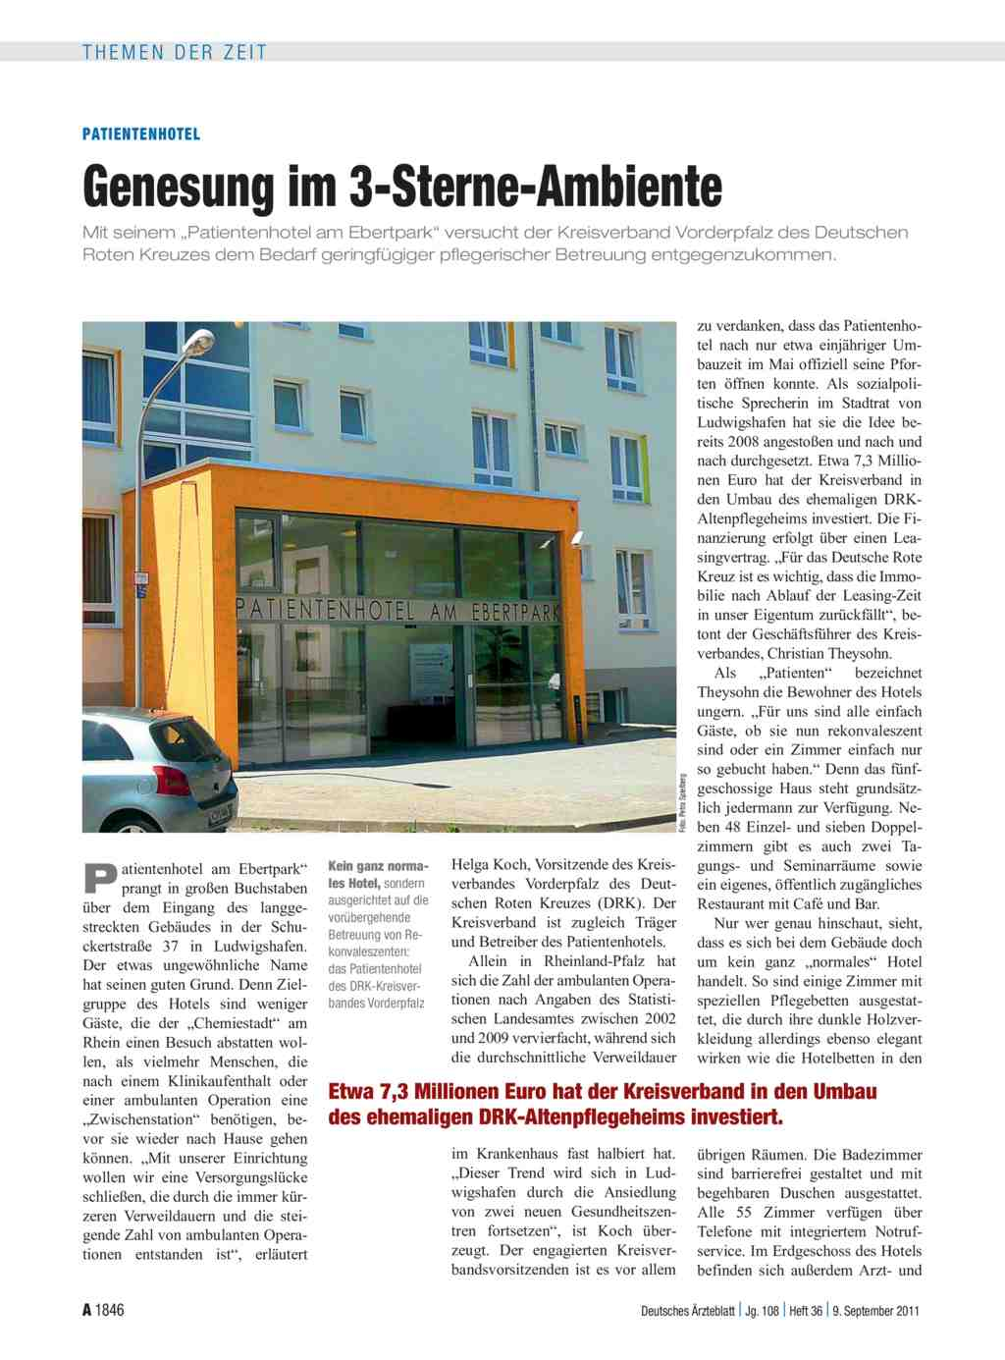
Wellness und Gesundheitswesen
„Medical Wellness“, „MediSPA“
  Annäherung an die Medizin, intensive Zusammenarbeit
  insb. gegen Zivilisationskrankheiten
Patientenhotels
  Kombination von Behandlung in MVZ, KH etc. mit Urlaub und Wellness
https://www.aerzteblatt.de/archiv/105173/Patientenhotel-Genesung-im-3-Sterne-Ambiente

Slide 22
Gliederung
1 Informationswirtschaft
2 Jahresabschluss
3 Controlling
Betriebsgenetik
  4.1 Annäherung
  4.2 Change Management
  4.3 Kooperation und Integration
  4.3.1 Grundlagen
  4.3.2 Kooperationen nach SGB V
  4.3.3 Ausgewählte Integrationsansätze
  4.3.3.1 Managed Care
  4.3.3.2 Medizinisches Versorgungszentrum
  4.3.3.3 Franchising
  4.3.3.4 Wellness

